Slide 1
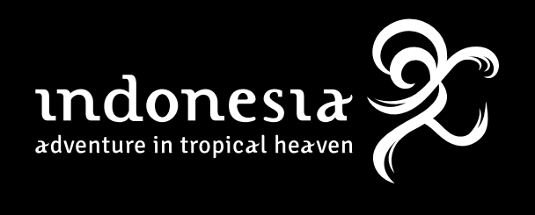

S
SUMBER DAYA MANUSIA
DM yang kompeten, memiliki pengetahuan, ketrampilan, sikap dan perilaku yang dibutuhkan untuk wisata petualangan
nergi dan kekuatan fisik yang terjaga untuk melakukan wisata petualangan
okasi wisata petualangan yang dipahami baik kondisi fisik maupun non fisik termasuk adanya perubahan akibat cuaca
lat, sarana dan pra sarana yang berkualitas dan memadai
anajemen wisata petualangan yang terencana dengan matang
lam yang dijaga dan dilestarikan
erapkan prosedur operasi standar yang berlaku lokal dan global
E
KODE
KESELAMATAN
WISATA PETUALANGAN
F I S I K
L
L O K A S I
A
SARANA & PRA SARANA
7
M
TATA KELOLA
A
A L A M
T
S O P

